Slide 1
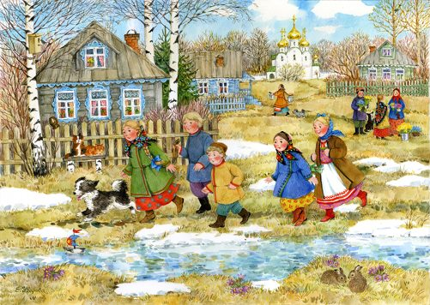
Весенние сельскохозяйственные работы

Slide 2
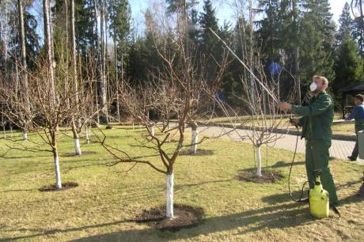
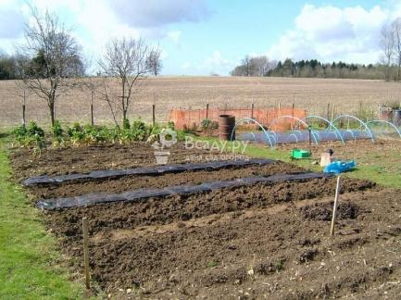
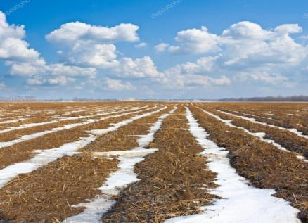
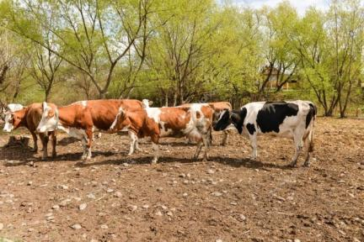
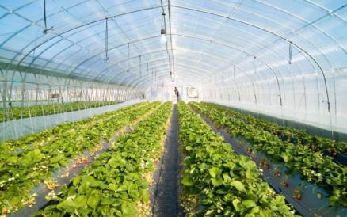
Сад
Огород
Пашня
Сельскохозяйственные
работы в весеннее время осуществляются в следующих местах
Пастбище
Теплица
Цель: знакомить детей с сельскохозяйственными объектами, их названием и назначением

Slide 3
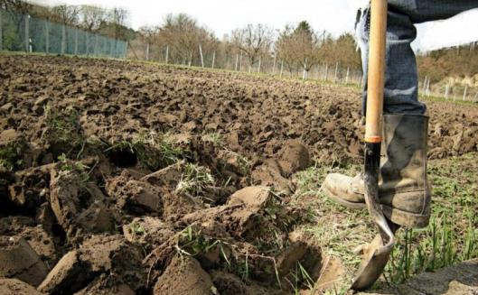
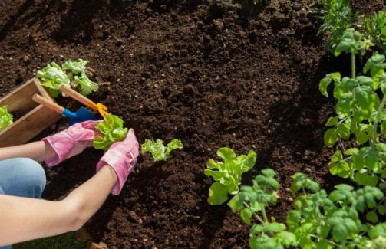
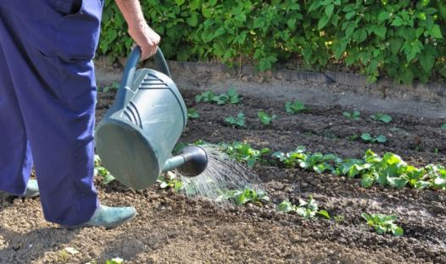
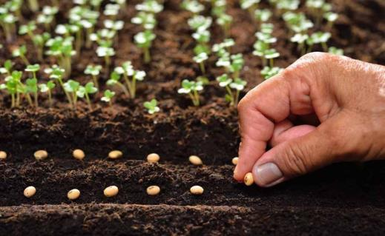
Перекапывать землю
Высаживать рассаду
В огороде надо осуществлять следующие работы
Поливать всходы
Сеять семена
Цель: учиться описывать деятельность человека в огороде в весеннее время

Slide 4
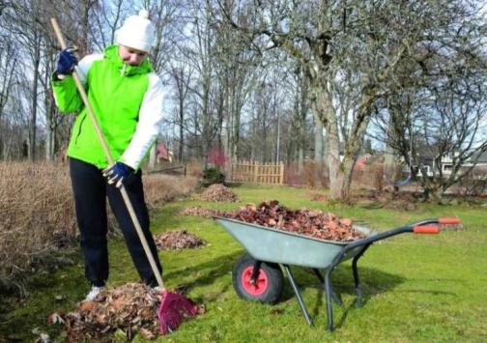
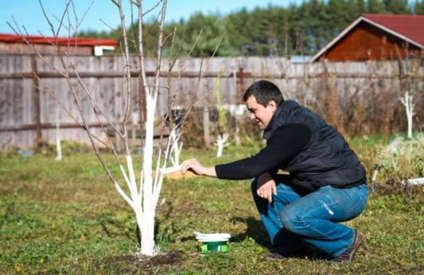
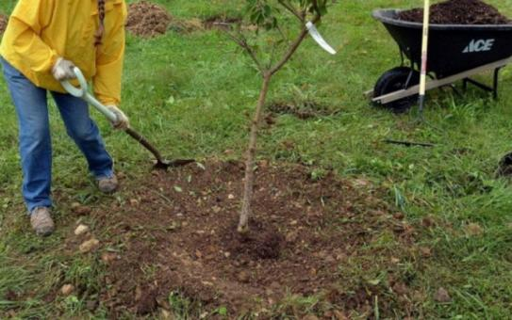
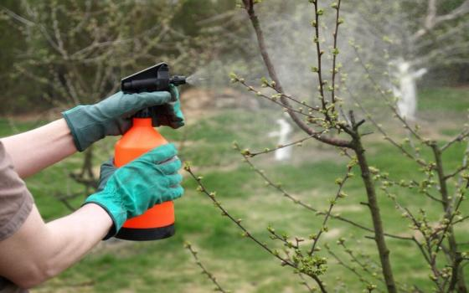
Уборка прошлогодней листвы
Побелка деревьев
В саду надо осуществлять следующие работы
Высаживание молодых деревьев
Опрыскивание от вредителей
Цель: учиться описывать деятельность человека в саду в весеннее время

Slide 5
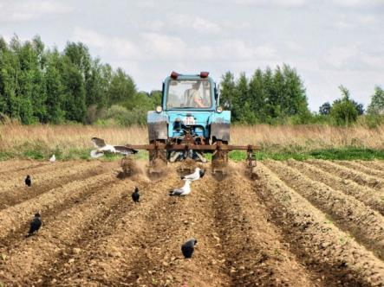
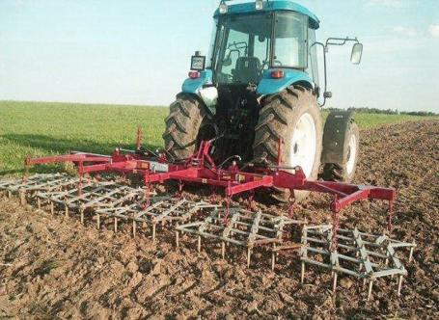
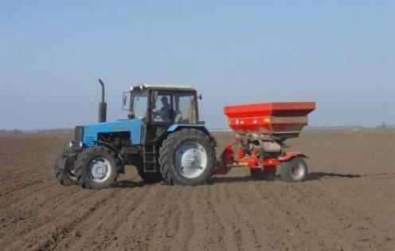
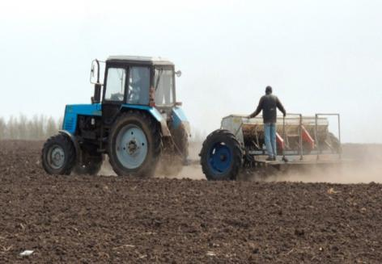
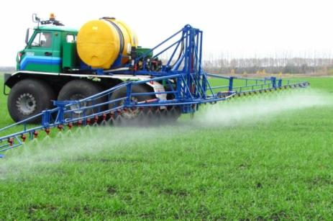
Пахать (перекапывать) землю
Боронить землю
Вносить удобрения
На полях (пашне) надо осуществлять следующие работы
Засевать поле
Поливать всходы
Цель: учиться описывать деятельность человека в полях в весеннее время

Slide 6
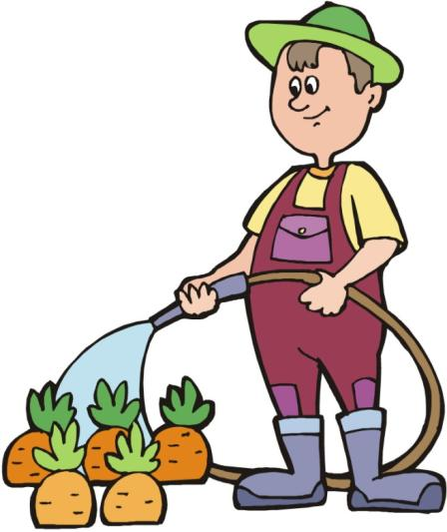
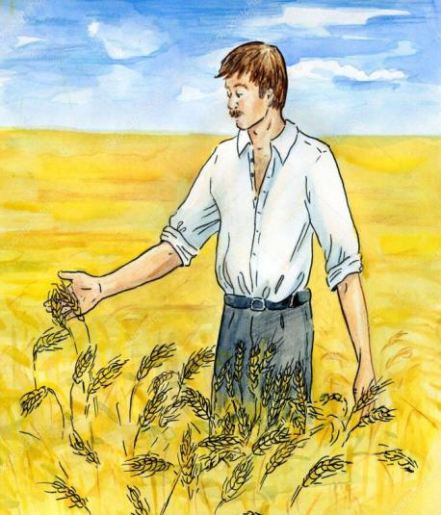
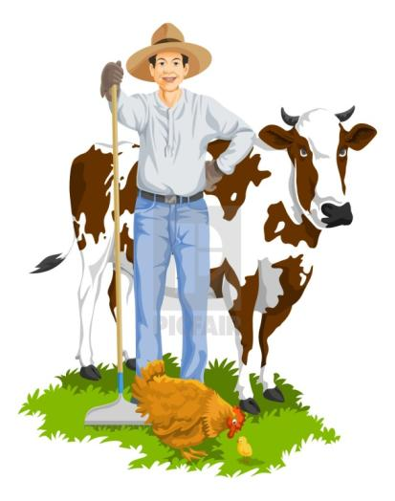
Работники сельского хозяйства
Овощевод
занимается выращиванием овощей
Хлебороб
выращивает хлеб (зерновые культуры)
Животновод
ухаживает за домашними животными

Slide 7
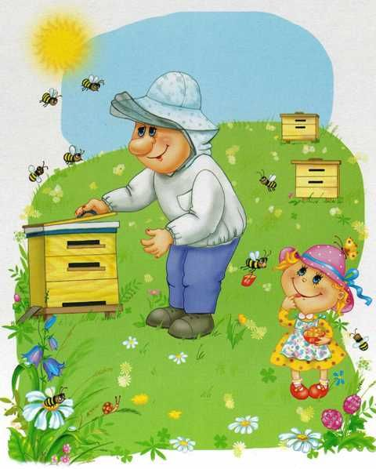
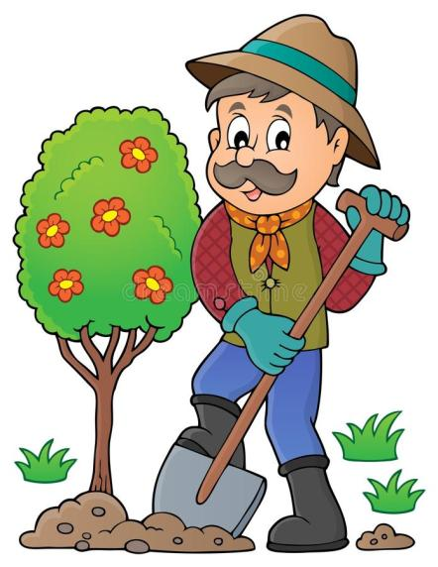
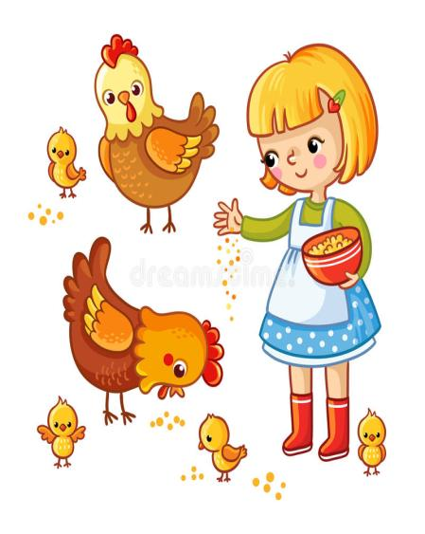
Пчеловод
ухаживает за пчелами
Садовод
ухаживает за плодовыми деревьями
Птичница
ухаживает за домашней птицей
Цель: запомнить название работников сельского хозяйства, практиковаться в словообразовании (слова с двумя основами)

Slide 8
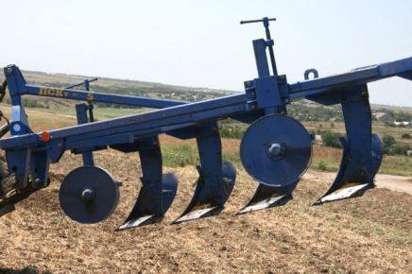
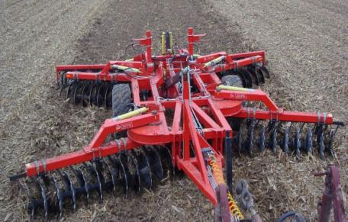
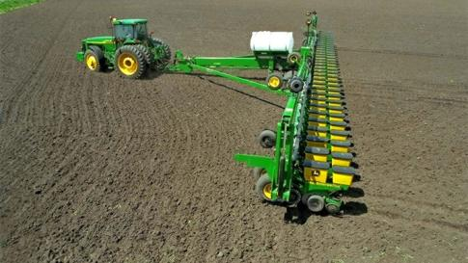
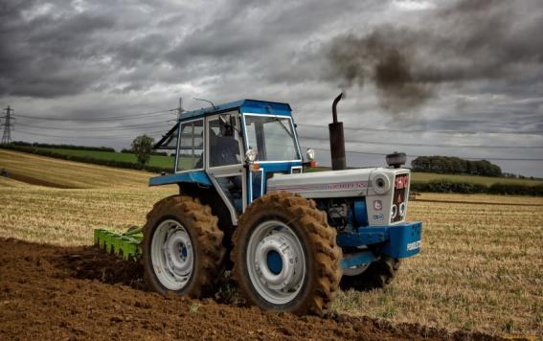
Весной на поля выходит различная сельскохозяйственная техника
Плуг перекапывает землю, как множество мощных лопат
Борона делает землю мягкой, разбивает крупные куски
Сеялка равномерно разбрасывает семена по полю
Трактор главный работник на поле. К нему прицепляют и плуг, и борону и сеялку. Управляет трактором тракторист
Цель: расширение лексического запаса за счет слов: плуг, борона, сеялка

Slide 9
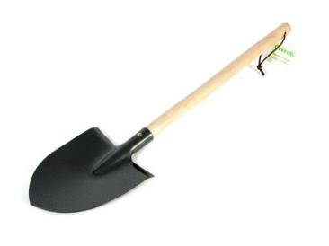
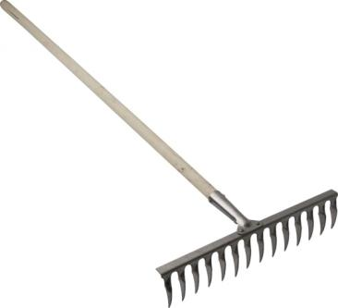
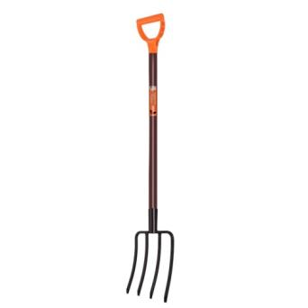
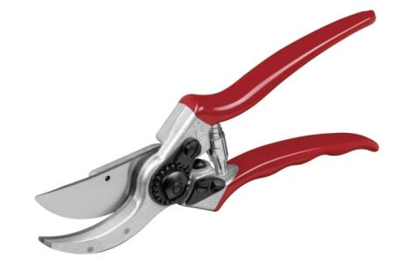
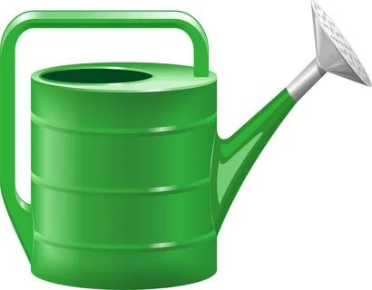
Названия этих сельскохозяйственных орудий вам знакомы. Вспомните их и подумайте, на какую букву они начинаются
Л В Г
С Л
Цель: практиковаться в определении первого звука в слове, запоминать написание букв

Slide 10
«Что лишнее и почему?»
1. Сад, огород, грабли, поле
2. Копать, поливать, удобрять, играть
3. Плуг, борона, топор, сеялка.
Цель: определить лишнее слово в подборке и объяснить причину выбора

Slide 11
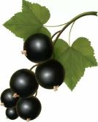

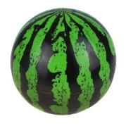

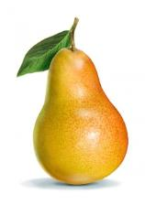
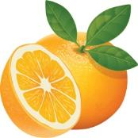
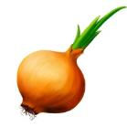
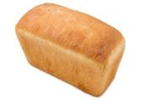
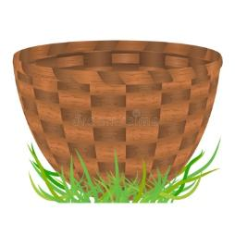
Разложи предметы по корзинкам
1
2
3
4
Цель: практиковаться в правильном разделении слов на слоги

